Slide 1

Введение в Python. Обзор возможностей языка

Slide 2

План встречи
Язык Python
Среда разработки Python
Переменные в Python
Типы данных в Python
Арифметические операции
Ввод данных с клавиатуры
Q&A

Slide 3

Язык программирования Python
Python – высокоуровневый язык программирования общего назначения с динамической строгой типизацией и автоматическим управлением памятью, ориентированный на повышение производительности разработчика, читаемости кода и его качества, а также на обеспечение кроссплатформенности написанных на нём программ.

Slide 4


Среда разработки Python
1. Jupyter Notebook из пакета
Anaconda (https://www.anaconda.com/
products/individual)
2. Текстовые редакторы: VS Code, Sublime, Atom, Notepad++ и др.
3. IDE: PyCharm, Visual Studio, Spyder и др.
4. Google Collab

Slide 5





Кто пользуется Python
Google
YouTube
Dropbox
BitTorrent
iRobot
Netflix и Yelp
Intel, Cisco
NASA

Slide 6
Сильные стороны Python
Кросс-платформенность
Библиотеки
Продуктивность кода
Качество программного кода

Slide 7
Простейшая программа на Python
Простейшей программой на языке Python является пустой файл с расширением .py, однако рассмотрим традиционную реализацию программы, выводящей на экран сообщение «Привет Мир!»:
print ("Привет Мир!")
Для вывода на экран сообщения «Привет Мир!» достаточно обратиться к стандартной функции print() и передать ей в качестве параметра строку "Привет Мир!".

Slide 8
Имена идентификаторов
Переменные – это частный случай идентификаторов.
Идентификаторы – это имена, присвоенные чему-то для его обозначения.
При выборе имен идентификаторов необходимо соблюдать следующие правила:
1. Первым символом идентификатора должна быть буква из алфавита, а также символ подчеркивания («_»);
2. Остальная часть идентификатора может состоять из букв, знаков подчеркивания «_» или цифр (0 − 9);
3. Имена идентификаторов чувствительны к регистру!
Допустимые имена: i, __my_name, name_23, a1b2_c3
Недопустимые имена: 2things, my-name, >a1b2_c3

Slide 9
Динамическая типизация в Python
Переменные никогда не располагают какой-либо информацией о типах или связанных с ними ограничениях. Понятие типа связано с объектами, а не именами. Переменные являются обобщенными по своей сути и просто ссылаются на определенные объекты в конкретный момент времени.
x = 1
x = " Hello "
x = 1.2
Если переменная используется в каком-то выражении, то при его вычислении она заменяется объектом, ссылкой на который она является. Все переменные должны быть присвоены чему-либо до того, как их можно будет использовать; использование неприсвоенных переменных приведет к ошибке!

Slide 10
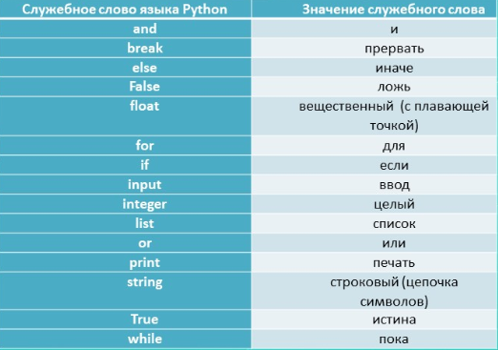
Ключевые слова в Python

Slide 11
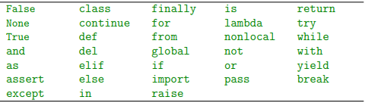
Ключевые слова в Python

Slide 12

Сборка мусора в Python
Python при присваивании имени нового объекта происходит освобождение области памяти, занимаемой предыдущим объектом, если на него не ссылается другое имя или объект. Данная операция известна как сборка мусора:
Неоспоримое преимущество сборки мусора заключается в том, что она
позволяет свободно использовать объекты без необходимости выделения и освобождения памяти вручную. Python будет автоматически выделять или очищать пространство для хранения объектов при выполнении программы.

Slide 13
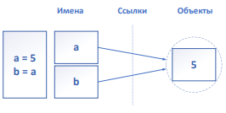

Разделяемые ссылки в Python
Такой контекст в Python со множеством переменных, ссылающихся на один и тот же объект, называется разделяемой ссылкой (иногда говорят разделяемый объект). Стоит обратить внимание, что при этом имена a и b не связаны друг с другом напрямую

Slide 14

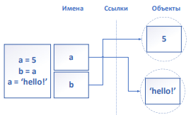
Разделяемые ссылки - практикум
Каким будет результат выполнения запроса вывода a и b в разных местах кода выше?

Slide 15
Запись комментариев в Python
Комментарии – это то, что пишется после # и представляет интерес лишь как заметка для читающего программу. Текст программы говорит о том КАК, а комментарии должны объяснять ПОЧЕМУ
Комментарии могут встречаться в тексте программы как отдельные строки или могут быть размещены справа от операторов в строке.
Текст после символов # пропускается интерпретатором
При копировании кода можно игнорировать комментарии
Грамотное использование комментариев может в значительной степени повысить читаемость, облегчить понимание и, как следствие, улучшить поддерживаемость кода

Slide 16
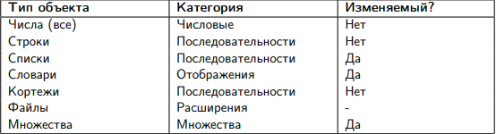
Типы и структуры данных в Python

Slide 17
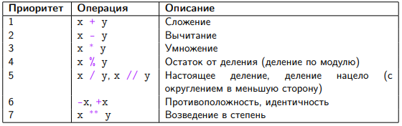
Арифметические операции в Python
Если операция используется с двумя операндами, она называется бинарной.
Существуют также операции с одним операндом, называемые унарными.

Slide 18
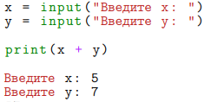
Оператор ввода данных в Python
Для ввода пользовательских данных в Python предусмотрена стандартная функция input():
Функция input(): возвращает строку, поэтому при вычислении выражения x + y в результате получается 57, т.к. происходит конкатенация двух строк

Slide 19
Итоги занятия
Познакомились с языком программирования Python
Разбирались с окружением для работы с Python
Установили типы данных в Python
Практиковались писать простой код на Python
Выяснили операторы, которые есть в Python

